Slide 1
География отдельных видов транспорта. Основные транспортные пути.
Сташкова Елена Валерьевна
Учитель географии
МБОУ г. Мурманск СОШ № 45

Slide 2
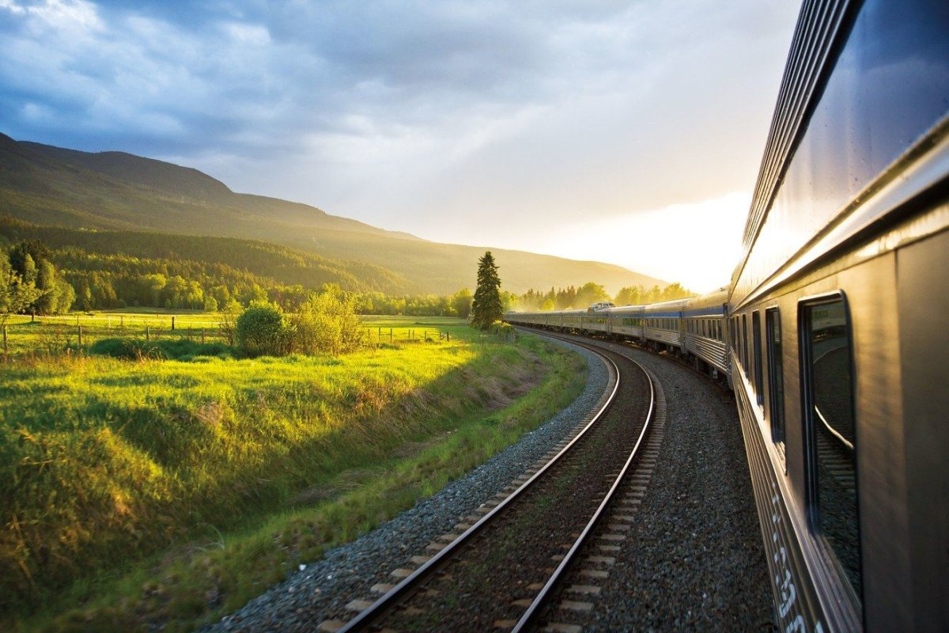
Ведущую роль в России играет железнодорожный транспорт. Он является самым дешёвым из пассажирских видов транспорта.
Главная задача железнодорожного транспорта – перевозка грузов на дальние расстояния. 1/6 мирового железнодорожного грузооборота приходится на долю железных дорог России.

Slide 3
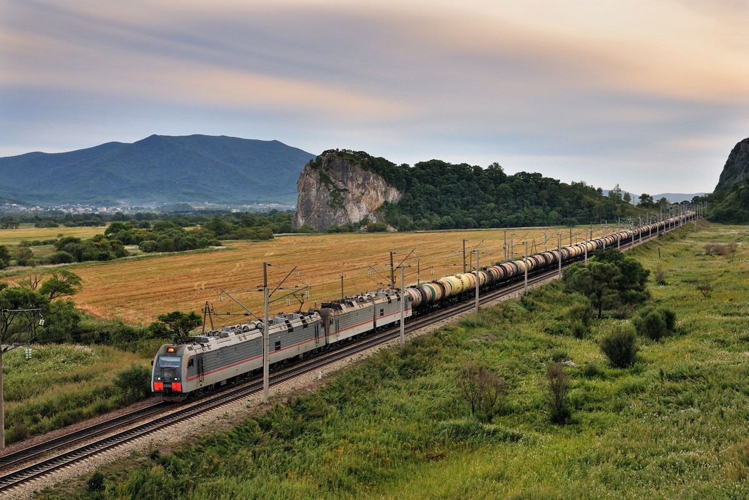
Особенности железнодорожного транспорта
-регулярность и надежность;
-практически не влияет время года, время суток, погодные условия;
-низкая себестоимость перевозок;
-большая грузоподъемность.

Slide 4
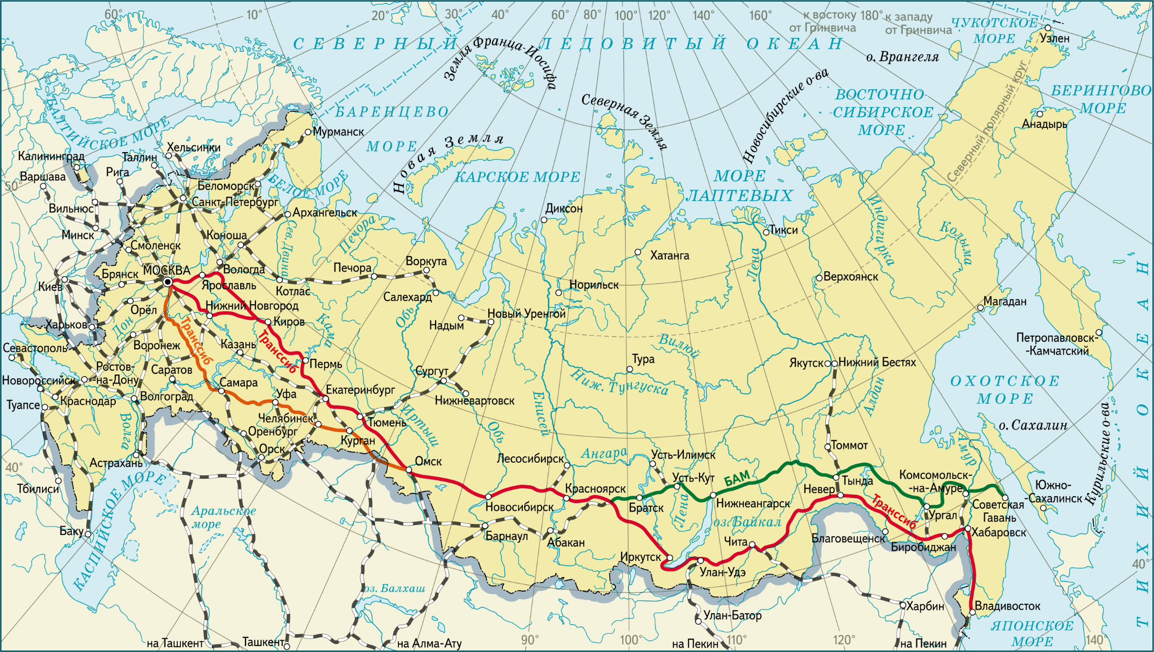
География железных дорог
Протяженность железных дорог более 85 тыс. км (это 3 место после США и Китая), электрифицированных - около 44 тыс. км.

Slide 5
Главная и самая протяженная железная дорога России – Транссибирская магистраль. Соединяет европейскую и азиатскую части России.
На восток протянулись широтные магистрали к Екатеринбургу, Челябинску, Оренбургу.
Построена и продолжает развиваться Байкало – Амурская магистраль.
Практически достроена Амуро-Якутская магистраль.
Построено ответвление от Печорской магистрали на Ямал.

Slide 6
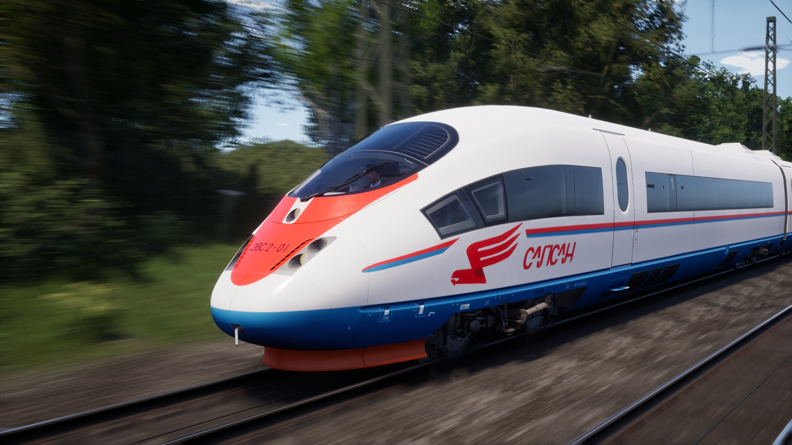
Современное направление – создание высокоскоростных железных дорог. Работают высокоскоростные пассажирские поезда «Сапсан», «Стриж».

Slide 7
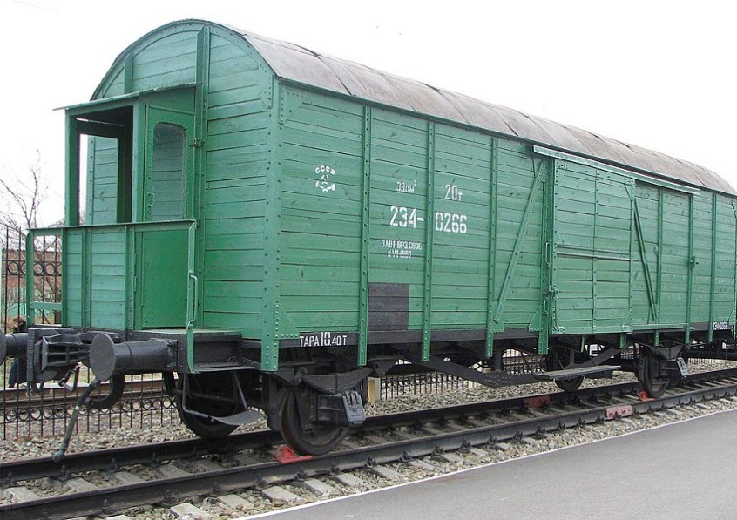
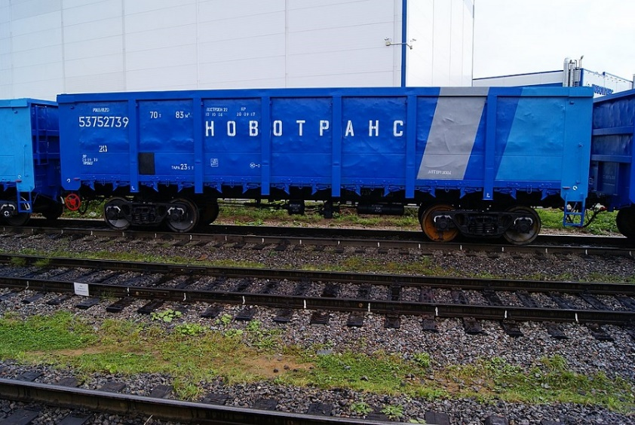
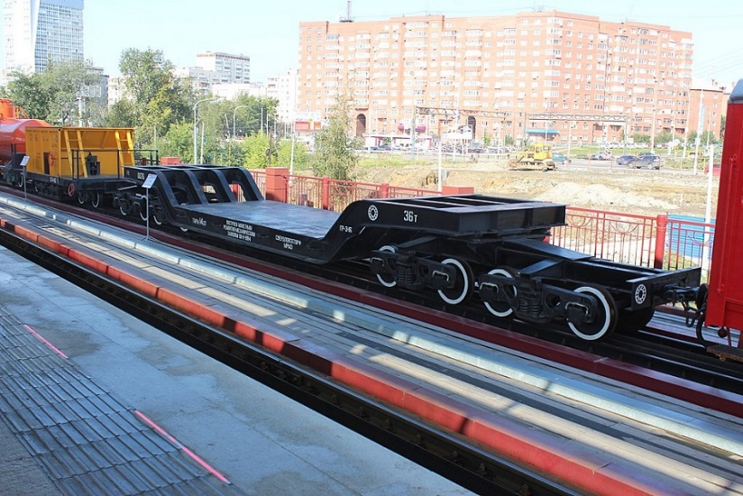
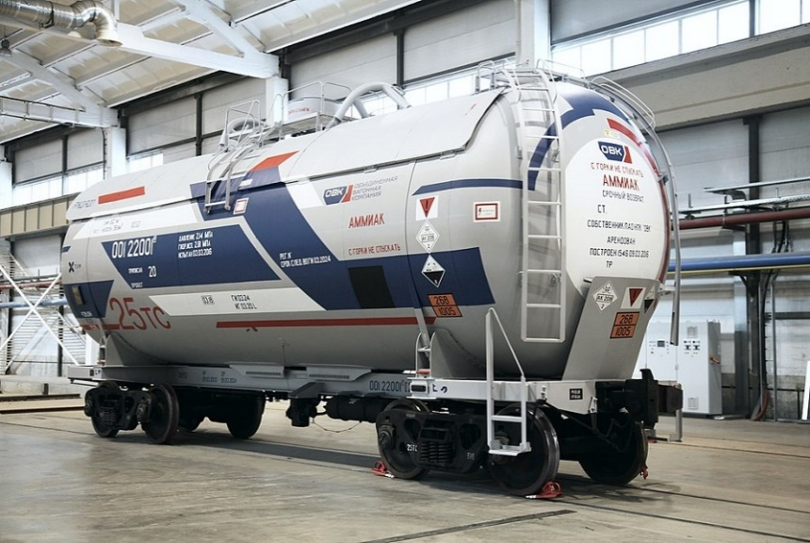
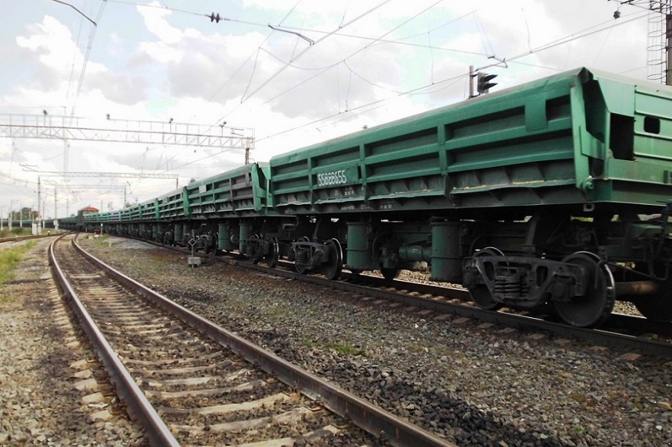
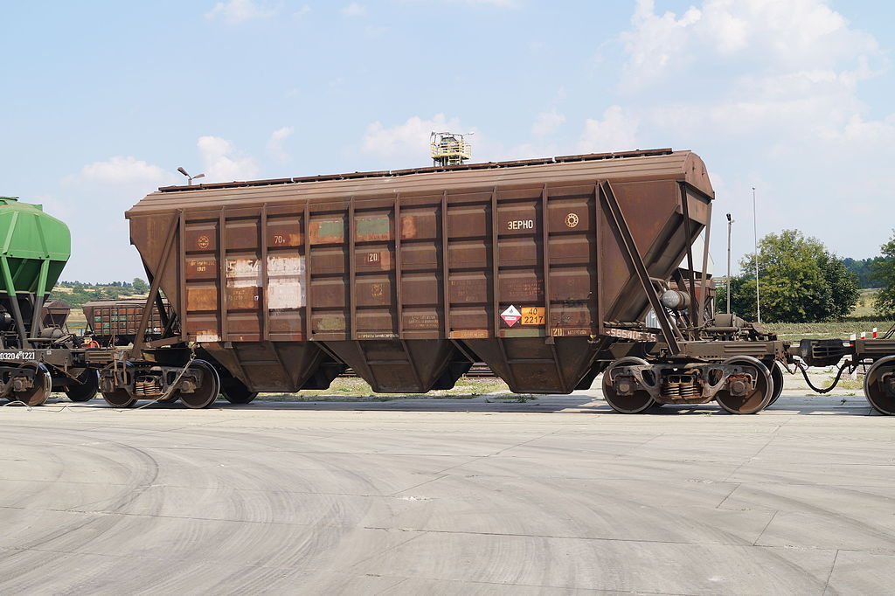
Виды вагонов
Крытый вагон
Транспортер
Полувагон
Думпкар
Хоппер
Цистерна

Slide 8
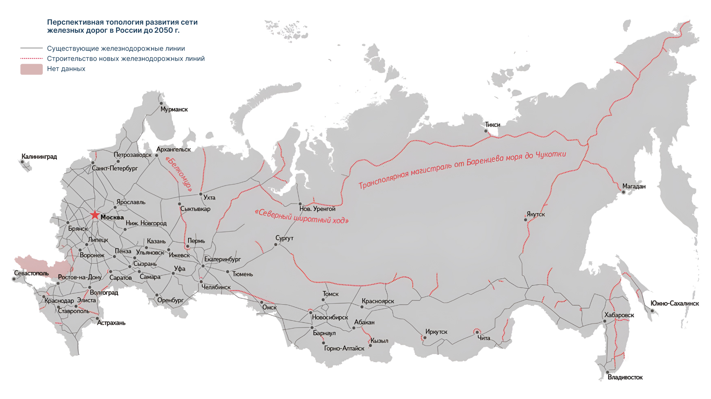

Slide 10
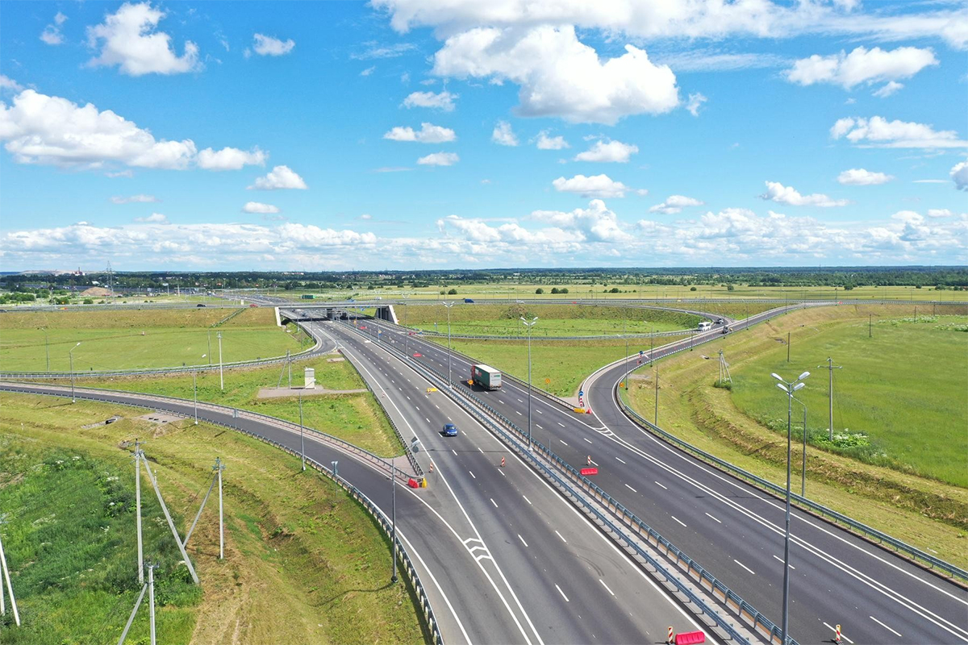
Автомобильный транспорт России
Особенности автомобильного транспорта:
-самый дорогостоящий, после авиационного;
-высокая манёвренность;
-перевоз грузов до потребителя напрямую;
-большая часть перевозок в городах и пригороде, так же на большие расстояния в районы, где не работают другие виды транспорта (на север и восток страны, в горные районы);
-80% пассажирских перевозок – внутригородские перевозки;
-2% - дальние и междугородние перевозки.

Slide 11
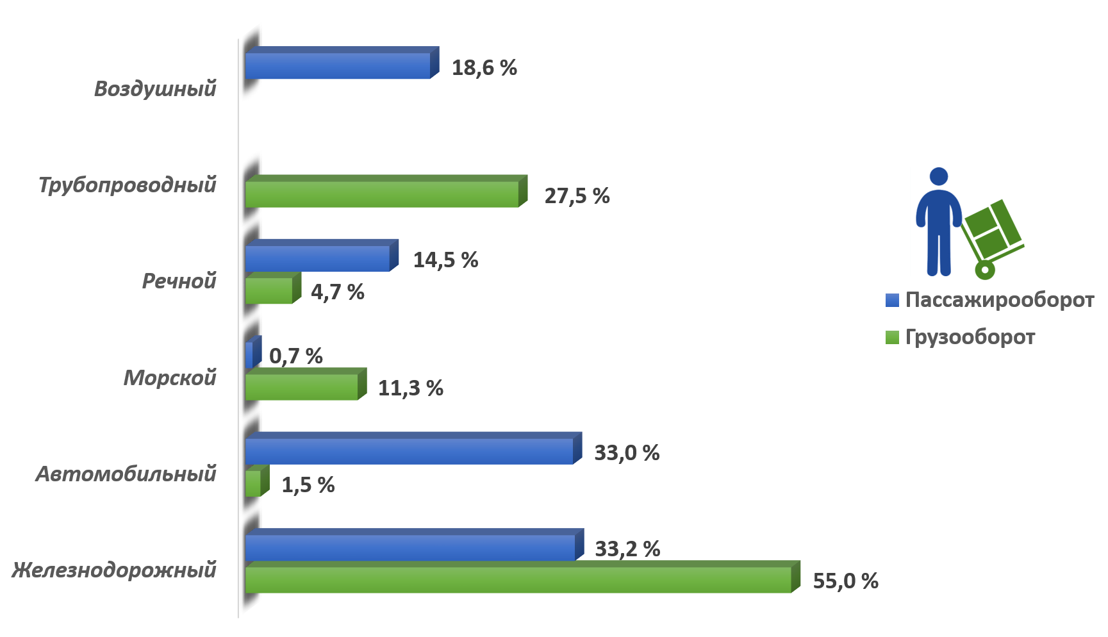
Доля грузооборота и пассажирооборота в России по видам транспорта

Slide 12
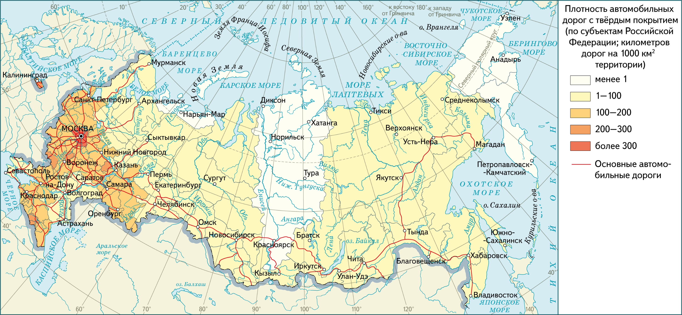
Автомобильные дороги России

Slide 13
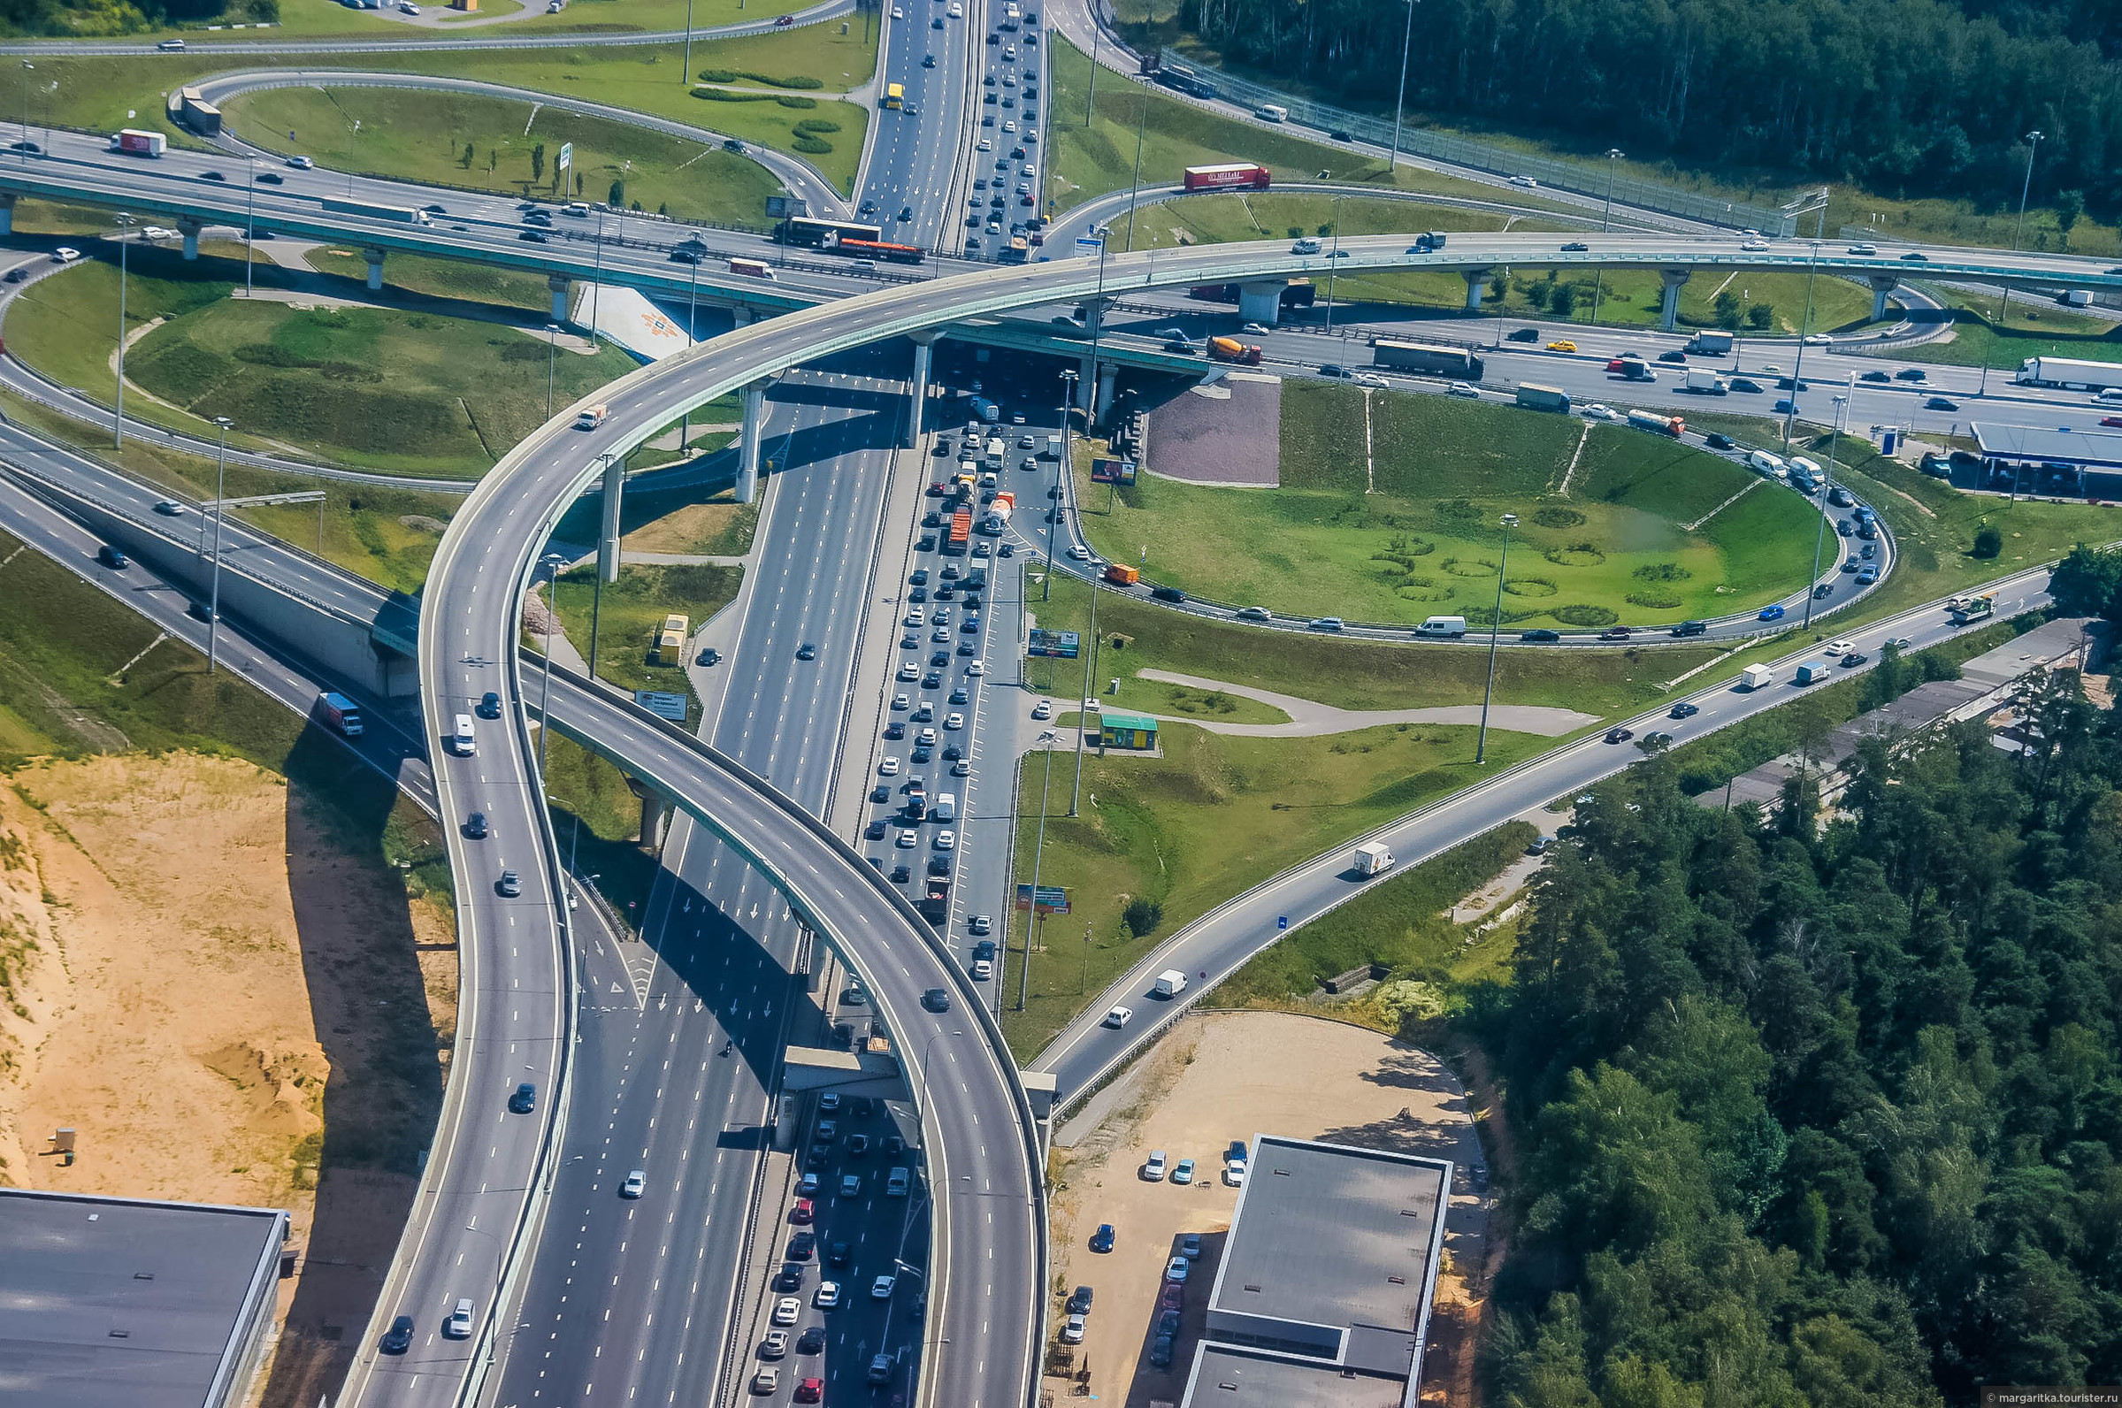
Протяженность автодорог составляет более 1,5 млн. км (5 место после США, Индии, Китая и Бразилии), более 1 млн. км из них с твердым покрытием.
Больше дорог в Европейской части России. С движением на восток количество дорог постепенно снижается.

Slide 14
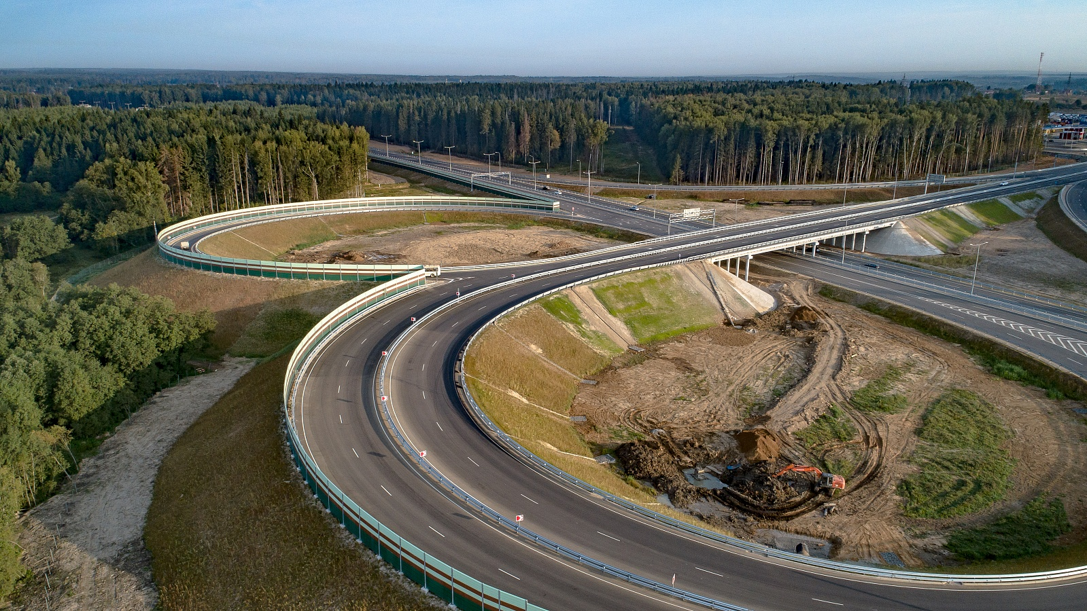
Строительство автодорог
-введена с строй автомагистраль, которая пересекает нашу страну с запада на восток;
-построена дорога Чита-Хабаровск, которая соединила Дальний Восток с остальной частью страны;
-строятся скоростные дороги, например: Москва-Санкт-Петербург;
-создаются новые дороги в сельской местности.

Slide 15
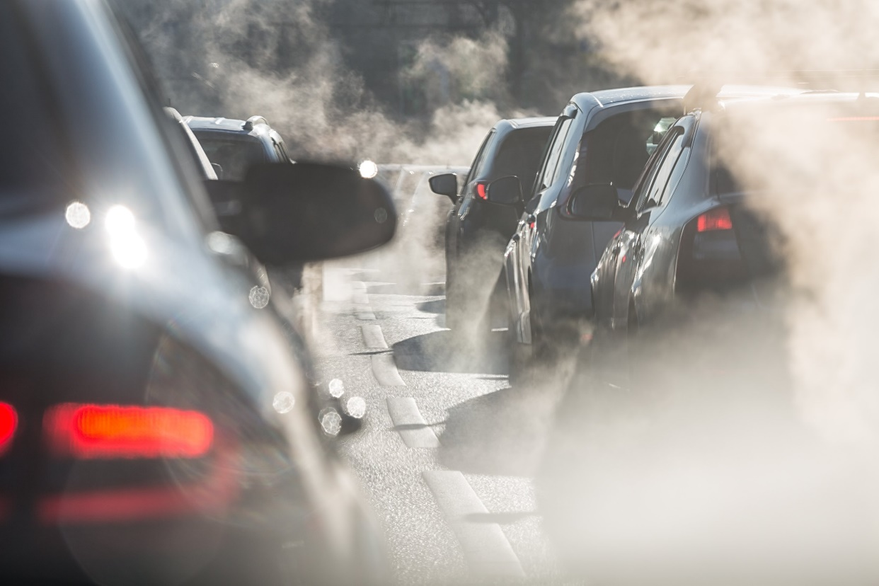
Влияние транспорта на окружающую среду
Железнодорожный транспорт:
-отчуждается полоса земли шириной 45 метров;
-уничтожается растительный и почвенный покров;
-насыпи нарушают водный режим местности;
-но, железнодорожный транспорт считается самым экологически чистым видом транспорта.
Автомобильный транспорт:
-выхлопные газы (содержат 300 хим. соединений);
-жидкие отходы (различные синтетические масла);
-твердые отходы (шины, детали).

Slide 16
Домашнее задание
Повторить параграф 17, вопрос 9 стр. 69 (письменно)

